Slide 1
面向对象程序设计
第十六章 继承

Slide 2
上节复习
多态性：多态是指在程序中，同一符号或名字在不同情况下具有不同解释的现象，又称为多态性。是面向对象程序设计的一大特征
编程的多态：
编译时已经确定程序的所有代码，先期联编，静态联编
运行时根据对象类型才确定调用不同的函数代码，迟后联编，动态联编
虚函数，类对象为了采用迟后联编机制，需要把成员函数标识成虚函数
虚函数用法
用virtual关键字，标识基类成员函数
基类中的虚函数必须具有public或protected访问权限
派生类必须以公有继承方式从基类派生
虚函数应用场合：
派生类对基类的某个函数需要重新定义
在主函数中，通过基类指针（或基类引用）来访问某个派生类对象，调用派生类方法

Slide 3
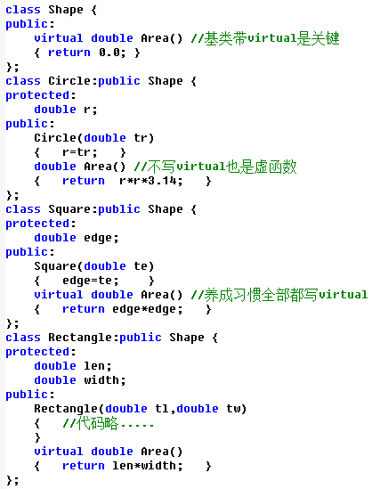
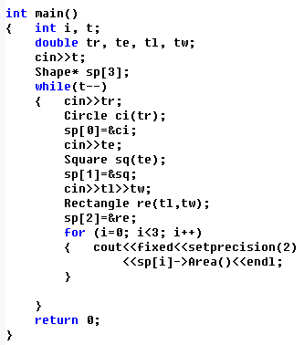
程序讲解
抽象基类Shape派生Circle(圆形)、Square(正方形)、Rectangle(矩形)。用虚函数计算面积。
程序难点：用基类指针数组，使它每一个元素指向一个派生类对象。

Slide 4
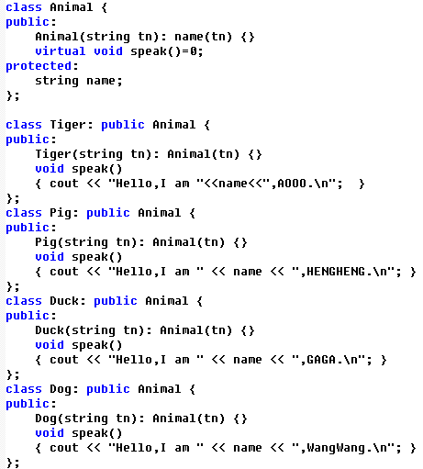
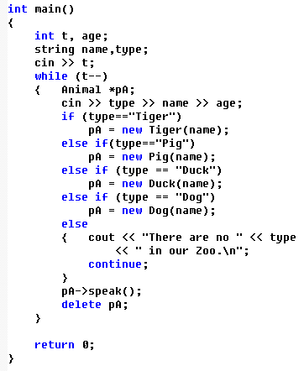
程序讲解
定义一个Animal的基类，Animal类有函数Speak()，并派生老虎、狗、鸭子和猪类，其能发出不同的叫唤声。
程序难点：基类有参构造，派生类也要有参构造，基类指针new方法实现派生类对象初始化

Slide 5
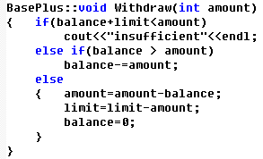
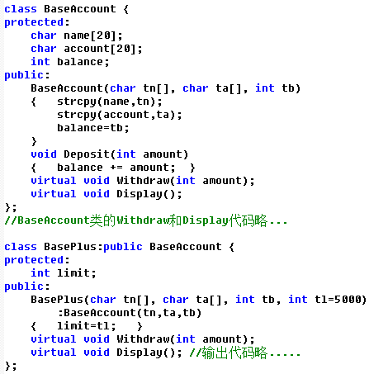
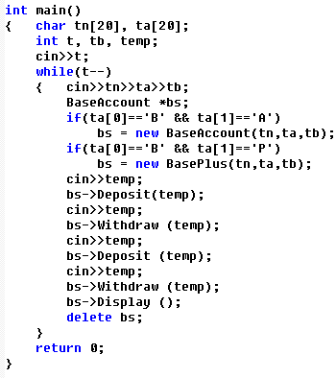
程序讲解
基本支票账户BaseAccount，具有透支特性的BasePlus支票账户。基本账户取款不能透支。透支账户新增透支上限(limit：默认为5000)，透支总额；重定义取款和输出。基本户以BA开头，透支户以BP开头
程序难点：根据输入要求识别基类指针指向基类对象还是派生类对象，用new实现初始化

Slide 6
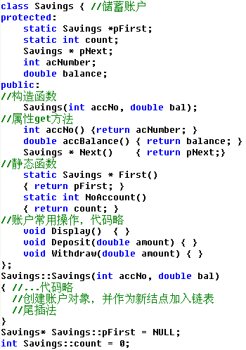
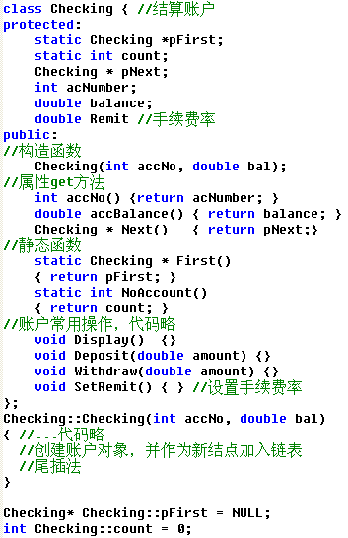
3.抽象类与纯虚函数
类的冗余，在实际应用中往往业务的划分造成类的冗余，例子课本P364
储蓄账户和结算账户两种类型，在程序中以链表方式进行管理

Slide 7
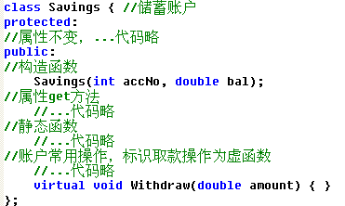
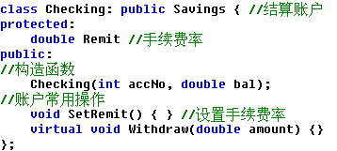
3.抽象类与纯虚函数
为了克服类的冗余，采用继承方式，用Checking类去继承Savings类
课本P369-370
但从业务逻辑上，暗示结算账户是储蓄账户的一种特例，这在实际业务中是不通的
储蓄账户的改动将会影响结算账户的运作，为将来维护代码很大麻烦

Slide 8
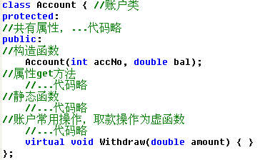
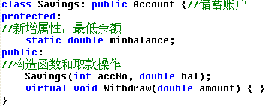
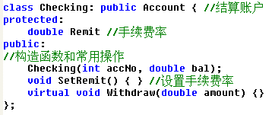
3.抽象类与纯虚函数
为了保证在业务设计上正确，做类的分解
一个账户类，包含基本属性、链表处理、日常操作
账户类再派生出储蓄账户类和结算账户类，重定义取款操作
课本P371

Slide 9
3.抽象类与纯虚函数
通过类的分解，把类的共有特征提取出来，使得冗余的两个类不会相互影响。因此，冗余类的相互继承，不如提炼一个共有类更好，因此C++提出了抽象类的概念
设计的合理性远比编程的巧妙性要有效的多
在另外一种情形中，基类本身生成对象是不合情理的，因此提出了抽象类的需求。
例如，动物作为一个基类可以派生出老虎、孔雀等子类，但动物本身生成对象明显不合常理。
基类更多是生成对象指针

Slide 10
3.抽象类与纯虚函数
在C++中，抽象类来自于纯虚函数
纯虚函数，是指在基类中没有具体实现的虚函数。
当基类虚成员函数有时无法具体实现，对于这样一些物理上无法实现而逻辑上又不得不存在的抽象的虚函数，可以将其在基类中用不包括任何代码的纯虚函数来定义，然后其具体的实现则可在派生类中完成
纯虚函数可以更彻底地把设计和实现分离
做更高层次的设计

Slide 11
3.抽象类与纯虚函数
纯虚函数的定义格式
virtual <函数返回类型> <函数名>(<参数表>) = 0;
包含纯虚函数的类称做抽象类。
如果基类中包括纯虚函数，那么派生类中必须重定义该函数
因为它们不能直接使用从基类继承下来的虚函数。
抽象类是不能创建对象的
因为无法实例化一个含纯虚函数的抽象类
抽象类的用法：
抽象类不能定义用作变量类型、函数返回和显式转换的类型
抽象类可定义指向抽象类的指针或引用

Slide 12
3.抽象类与纯虚函数
纯虚函数和抽象类的示例
class Animal //抽象类
{public:
void virtual cry()=0; //纯虚函数
};
class Dog:public Animal
{public:
void cry()
{cout<<"I am a dog.汪汪," <<endl;}
};
class Cat:public Animal
{public:
void cry()
{cout<<"I am a cat ,喵喵" <<endl;}
};
int main()
{
Animal *p_animal;
Animal animal; //error
Dog dog;
Cat cat;
p_animal=&dog;
p_animal->cry();
p_animal=&cat;
p_animal->cry();
return 0;
｝
}

Slide 13
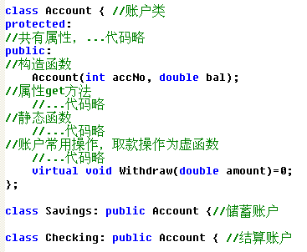
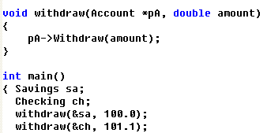
3.抽象类与纯虚函数
账户类的纯虚函数应用

Slide 14
3.抽象类与纯虚函数
纯虚函数和抽象类的具体应用1
Shape类有3个成员函数，没有数据成员。
3个成员函数都为虚函数，shapeName为纯虚函数，因此Shape是一个抽象类。
shapeName函数的作用是输出具体的形状（如点、圆、圆柱体）的名字，这个信息是与相应的派生类密切相关的，显然这不应当在基类中定义，而应在派生类中定义。所以把它声明为纯虚函数。
//声明抽象基类Shape
class Shape
{
public:
virtual float area( ) {return 0.0;} //虚函数
virtual float volume() {return 0.0;} //虚函数
virtual void shapeName() =0; //纯虚函数
};

Slide 15
3.抽象类与纯虚函数
纯虚函数和抽象类的具体应用2
Point从Shape继承了3个成员函数，由于“点”是没有面积和体积的，因此不必重新定义area和volume。
shapeName函数在Shape类中是纯虚函数， 在Point类中必须定义，否则语法报错
//声明Point类
class Point:public Shape//Point公有继承Shape
{ public:
Point(float=0,float=0);
void setPoint(float ,float );
float getX( ) {return x;}
float getY( ) {return y;}
virtual void shapeName( )
{ cout<<“Point:”; }
protected:
float x,y;
};
//定义Point类成员函数
Point::Point(float a,float b)
{x=a;y=b;}
void Point::setPoint(float a,float b)
{x=a;y=b;}

Slide 16
3.抽象类与纯虚函数
纯虚函数和抽象类的具体应用3
在Circle类中要重新定义area函数，因为需要指定求圆面积的公式。由于圆没有体积，因此不必重新定义volume函数
注意：虚函数shapeName必须重新定义，语法不会报错，会使用Point的函数
//声明Circle类
class Circle:public Point
{public:
Circle(float x=0,float y=0,float r=0);
void setRadius(float );
float getRadius( ) ;
virtual float area( ) ;
virtual void shapeName( )
{ cout<<"Circle:"; }
protected:
float radius;
};
//声明Circle类成员函数
Circle::Circle(float a,float b,float r):
Point(a,b),radius(r){}
void Circle::setRadius(float r):radius(r){}
float Circle::getRadius( )
{return radius;}
float Circle::area( )
{return 3.14159*radius*radius;}

Slide 17
3.抽象类与纯虚函数
纯虚函数和抽象类的具体应用4
Cylinder类是从Circle类派生的。由于圆柱体有表面积和体积，所以要对area和 volume函数重新定义。
注意：虚函数shapeName必须重新定义，语法不会报错，会使用Circle的函数
//声明Cylinder类
class Cylinder:public Circle
{public:
Cylinder (float x=0,float y=0,float r=0,float h=0);
void setHeight(float );
virtual float area( ) ;
virtual float volume( ) ;
virtual void shapeName( )
{ cout<<"Cylinder:“; }
protected:
float height;
};
//定义Cylinder类成员函数
Cylinder::Cylinder(float a,float b,float r,float h)
:Circle(a,b,r),height(h){}
void Cylinder::setHeight(float h)
{height=h;}
float Cylinder::area( ) {
return 2*Circle::area( )+2*3.14159*radius*height;
}
float Cylinder::volume( ) {
return Circle::area( )*height;
}

Slide 18
3.抽象类与纯虚函数
纯虚函数和抽象类的具体应用5
主函数
int main( )
{ Point point(3.2,4.5);
Circle circle(2.4,1.2,5.6);
Cylinder cylinder(3.5,6.4,5.2,10.5);
//静态联编
point.shapeName();
circle.shapeName();
cylinder.shapeName();
//动态联编
Shape *pt; //定义基类指针
pt=&point;
cout<<point.getX( )<<“, ”<<point.getY( )<<“，“
<<pt->area( )<<endl;
pt=&circle;
cout<<circle.getX( )<<“,"<<circle.getY( )<<“,“
<<pt->area( ) <<“,” <<pt->volume( )<<endl;
pt=&cylinder;
cout<<cylinder.getX( )<<“,"<<cylinder.getY( )<<“,
<<pt->area( ) <<“,”<<pt->volume( )<<endl;
return 0;
}

Slide 19
3.继承的访问控制（自学）
既然派生类中包含基类成员和派生类自己增加的成员，就产生了这两部分成员的关系和访问属性的问题：6种情况
(1) 基类的成员函数访问基类数据与函数，基类自己访问自己
(2) 派生类的成员函数访问派生类的数据与函数，派生类自己访问自己
(3) 基类的成员函数访问派生类的数据与函数，基类访问派生类
(4) 派生类的成员函数访问基类的数据与函数，派生类访问基类
(5) 在主函数等类外访问派生类的数据与函数，类外访问派生类
(6) 在主函数等类外访问基类的数据与函数，类外访问基类

Slide 20
3.继承的访问控制
当派生类从从基类中继承具有不同访问控制的成员，这些成员在派生类中，其访问控制将发生变化。
它们由以下两个因素共同决定：
基类中该成员的访问控制
派生类定义中的继承访问控制
注意：继承是向下继承，即基类是不能因为继承机制，就能够访问派生类的成员

Slide 21
3.继承的访问控制
派生类的三种继承方式及基类成员在派生类的访问权限
继承方式 | 基类原权限 | 在派生类内继承后的变化
公有继承 | public protected private | public protected 不可访问
私有继承 | public protected private | private private 不可访问
保护继承 | public protected private | protected protected 不可访问

Slide 22
3.继承的访问控制
派生类的公有继承，使用关键字public
基类公有成员和保护成员在派生类中保持原有的成员属性，
基类公有成员，派生类和类外都能访问
基类保护成员，派生类内能访问，类外不能访问
基类私有成员仍然是基类的私有成员，只有基类的成员函数可以引用它，不能被派生类的成员函数引用，即派生类不可访问，所有类外不能访问。 。

Slide 23
3.继承的访问控制
class Derived: public Base {
private:
int drv_pri_data;
protected:
int drv_pro_data;
public:
int drv_pub_data;
void testBase()
{ base_pri_data = 1; //error
base_pro_data = 2; //ok
base_pub_data = 3; //ok
}
};
公有继承示例
class Base {
private:
int base_pri_data;
protected:
int base_pro_data;
public:
int base_pub_data;
void testBase()
{ base_pri_data = 1; //ok
base_pro_data = 2; //ok
base_pub_data = 3; //ok
}
};
void main()
{ Derived pub;
//派生类自己成员的访问
pub.testBase(); //ok
pub.drv_pub_data = 1; //ok
pub.drv_pri_data = 2; // error
pub.drv_pro_data = 3; // error
//通过派生类对象，访问基类成员
pub.base_pub_data = 1; //ok
pub.base_pri_data = 2; // error
pub.base_pro_data = 3; // error
}

Slide 24
3.继承的访问控制
派生类的保护继承，使用关键字protected
基类的公用成员和保护成员在派生类中都成了保护成员，也就是把基类原有的公用成员也保护起来，不让类外任意访问
基类公有成员，派生类内能访问，类外不能访问
基类保护成员，派生类内能访问，类外不能访问
基类私有成员，派生类不可访问，所有类外不能访问。

Slide 25
3.继承的访问控制
class Derived: protected Base {
private:
int drv_pri_data;
protected:
int drv_pro_data;
public:
int drv_pub_data;
void testBase() //与public一样
{ base_pri_data = 1; //error
base_pro_data = 2; //ok
base_pub_data = 3; //ok
}
};
保护继承示例
class Base {
private:
int base_pri_data;
protected:
int base_pro_data;
public:
int base_pub_data;
};
void main()
{ Derived pro;
//派生类自己成员的控制
pro.testBase(); //ok
pro.drv_pub_data = 1; //ok
pro.drv_pri_data = 2; // error
pro.drv_pro_data = 3; // error
//通过派生类对象，访问基类成员
pro.base_pub_data = 1; //error
pro.base_pri_data = 2; // error
pro.base_pro_data = 3; // error
}

Slide 26
3.继承的访问控制
派生类的私有继承，使用关键字private
基类的公用成员和保护成员在派生类中都成了私有成员，只能类内访问
基类公有成员，派生类内能访问，类外不能访问
基类保护成员，派生类内能访问，类外不能访问
基类私有成员，派生类不可访问，所有类外不能访问。

Slide 27
3.继承的访问控制
class Derived: private Base {
//private和protected区别在孙继承
private:
int drv_pri_data;
protected:
int drv_pro_data;
public:
int drv_pub_data;
void testBase() //与public一样
{ base_pri_data = 1; //error
base_pro_data = 2; //ok
base_pub_data = 3; //ok
}
};
私有继承示例
class Base {
private:
int base_pri_data;
protected:
int base_pro_data;
public:
int base_pub_data;
};
void main()
{ Derived prv;
//派生类自己成员的控制
prv.testBase(); //ok
prv.drv_pub_data = 1; //ok
prv.drv_pri_data = 2; // error
prv.drv_pro_data = 3; // error
//通过派生类对象，访问基类成员，与protected一样
prv.base_pub_data = 1; //error
prv.base_pri_data = 2; // error
prv.base_pro_data = 3; // error
}

Slide 28
3.继承的访问控制
保护继承与私有继承的区别在于孙类继承
基类——父类，派生类——子类，派生类的派生类——孙类
保护继承是把父类的公用成员和保护成员都变成保护成员，也就是子类、孙类都能类内访问
私有继承是把父类的公用成员和保护成员都变成私有成员，也就是子类能做类内访问，孙类就不能访问了

Slide 29
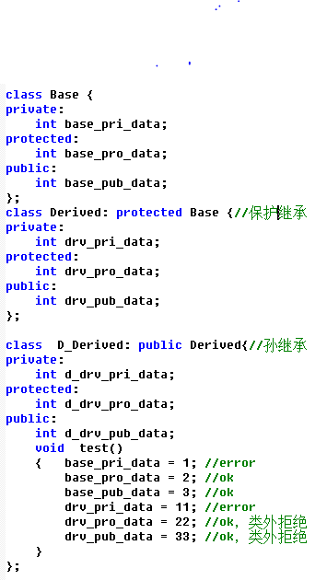
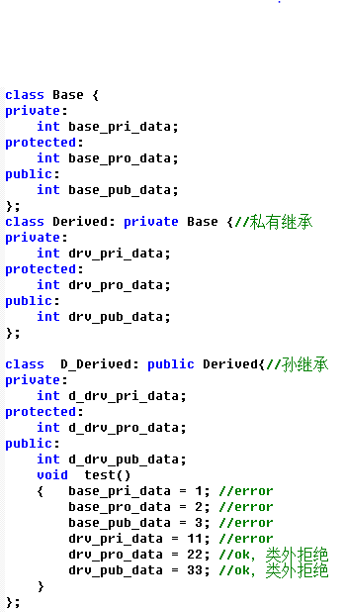
3.继承的访问控制
private和protected继承区别在孙继承

Slide 30
3.继承的访问控制
基类与派生类的访问控制总结
凡是private成员都是自己类内函数访问自己，继承和类外都不能访问
基类对象不能访问派生类的成员
派生类中的成员函数可以访问自己的所有成员，也能访问基类的公有成员和保护成员
在公有继承下，类外能访问派生类的公有成员和基类的公有成员
在保护继承和私有继承下，类外只能访问派生类的公有成员
注意：成员包括数据和函数

Slide 31
4.保护继承与私有继承的限制（自学）
保护继承或私有继承将导致基类成员只能在派生类内部使用
class Animal{
public:
Animal(){}
void eat(){ cout <<"eat.\n"; }
};
class Giraffe :private Animal {
public:
Giraffe(){}
void StretchNeck()
{ cout <<"stretch neck.\n"; }
};
class Cat : public Animal {
Cat() {}
void Meaw()
{ cout <<“meaw.\n"; } }
void Func(Animal & an)
{
an.eat();
}
void main()
{
Cat dao;
Giraffe gir;
Func(dao); //ok
Func(gir); //error
}

Slide 32
4.保护继承与私有继承的限制
在保护继承或私有继承下，要通过派生类对象去调用基类成员，只能通过派生类封装一层函数
class Animal{
public:
Animal(){}
void eat(){ cout <<"eat.\n"; }
};
class Giraffe :private Animal{
public:
Giraffe(){}
void StretchNeck()
{ cout <<"stretch neck.\n"; }
void take()
{ eat(); } //ok
};
void Func(Giraffe & an)
{
an.take();
}
void main()
{
Giraffe gir;
gir.StretchNeck();
Func(gir); //ok
}

